Slide 1
Preghiera ViaVai
Mi indicherai il sentiero della vita

Slide 2
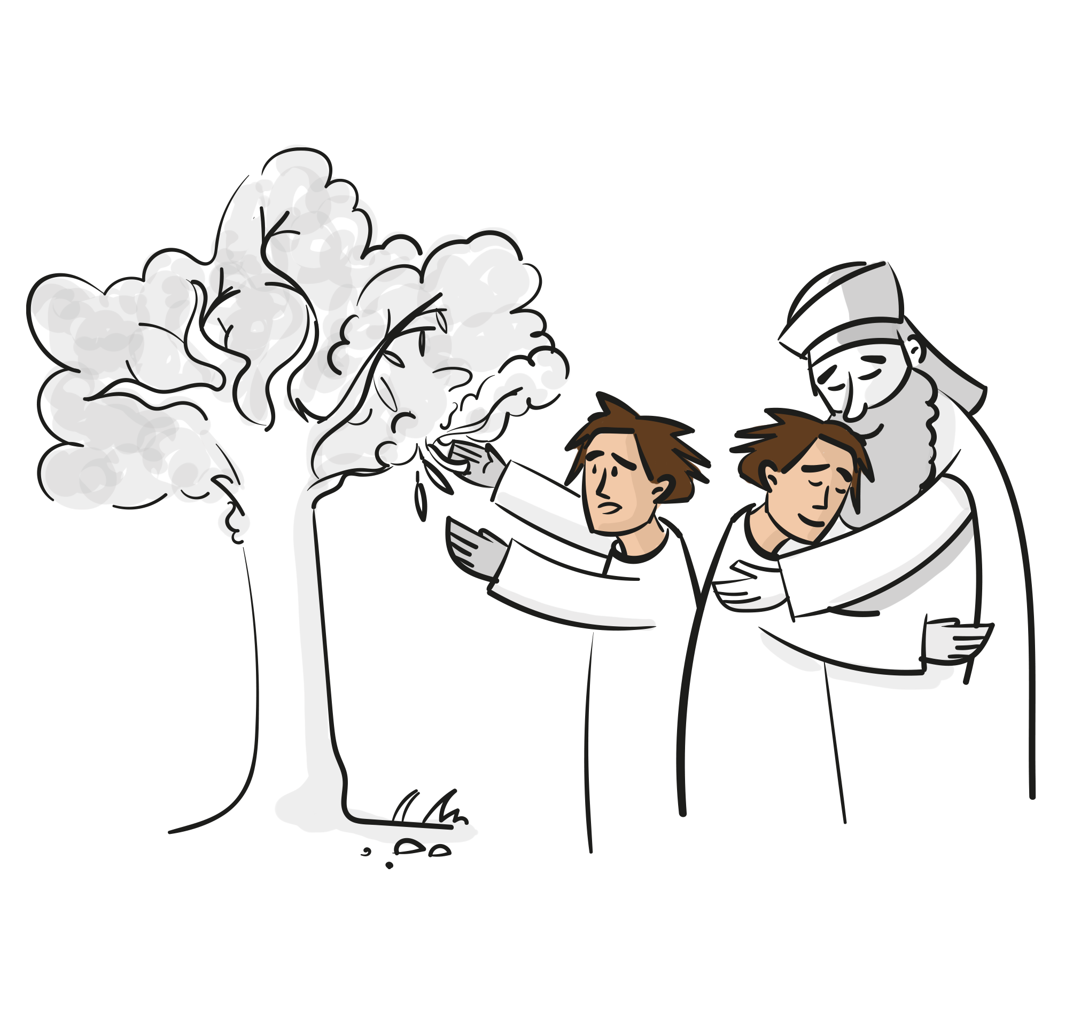
Raccontare per ri-conoscersi

Slide 3
Entrare in preghiera
Viene accesa la settima candela posta sull’altare che identifica il passo del “raccontare”. Si canta l’antifona:
Mi indicherai il sentiero della vita, gioia piena alla tua presenza.
Mi Indicherai il sentiero della vita, dolcezza senza fine alla tua destra.

Slide 4
Entrare in preghiera
Invito alla preghiera
G. Nel nome del Padre…
L. Vogliamo raccontare a tutti
T. Chi sei tu per noi.
L. Vogliamo raccontare a tutti
T. Chi siamo noi per te.

Slide 5
Parola di Dio
L. Ascoltiamo il Vangelo secondo Luca. (Lc 15,14.17-21) T. La tua Parola ci renda simili a te, Signore.
In quel tempo. Il Signore Gesù raccontò questa parabola: “Quando ebbe speso tutto, sopraggiunse in quel paese una grande carestia ed egli cominciò a trovarsi nel bisogno. Allora ritornò in sé e disse: "Quanti salariati di mio padre hanno pane in abbondanza e io qui muoio di fame! Mi alzerò, andrò da mio padre e gli dirò: Padre, ho peccato verso il Cielo e davanti a te; non sono più degno di essere chiamato tuo figlio. Trattami come uno dei tuoi salariati". Si alzò e tornò da suo padre.

Slide 6
Parola di Dio
Quando era ancora lontano, suo padre lo vide, ebbe compassione, gli corse incontro, gli si gettò al collo e lo baciò.” Il figlio gli disse: "Padre, ho peccato verso il Cielo e davanti a te; non sono più degno di essere chiamato tuo figlio".
Parola del Signore.
T. Lode a te, o Cristo.

Slide 7
Intercessioni
Preghiamo insieme e diciamo: “Ascoltaci, Signore”
- Ti preghiamo per quanti si sono allontanati dalle persone che amano, perché trovino la strada del ritorno.
- Ti preghiamo per chi pensa di non essere amato, possa sperimentare il volto luminoso del Padre.
- Ti preghiamo per ciascuno di noi perché possiamo ricordare l’amore di Dio per noi.
Canto finale

Slide 8
Canto finale

